Slide 1
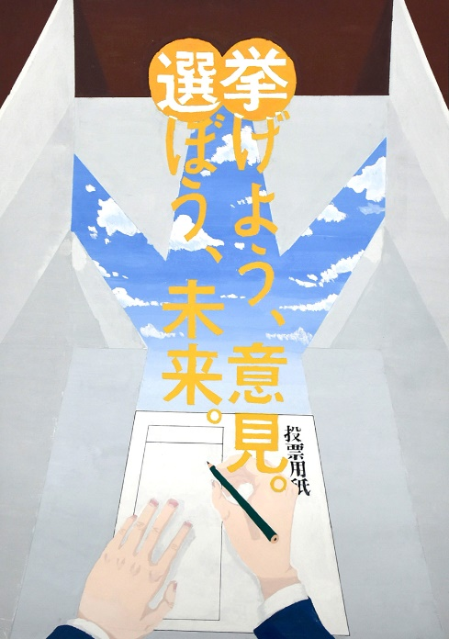
選挙出前講座テキスト（大学・専門学校編） パワーポイント版
【令和４年度（第7４回）明るい選挙啓発ポスターコンクール
文部科学大臣・総務大臣賞 広島市立伴中学校 ２年 河村 園美さん】
広島県明るい選挙推進協議会
広島県選挙管理委員会

Slide 2
目 次
選挙＝私たちの代表者を選ぶこと ・・・・・・・・・・・・・・・・・・・ １
選挙の種類も色々ある ・・・・・・・・・・・・・・・・・・・・・・・・ ３
未来のくらしをつくる大切な「選挙権」 ・・・・・・・・・・・・・・・・ ４
世界の選挙権の状況 ・・・・・・・・・・・・・・・・・・・・・・・・・ ５
参議院議員通常選挙年代別投票率の推移 ・・・・・・・・・・・・・・・・ ６
衆議院議員総選挙年代別投票率の推移 ・・・・・・・・・・・・・・・・・ ７
若い人が投票に行かないとどうなるんだろう？ ・・・・・・・・・・・・・ ８
世界の投票制度と罰則 ・・・・・・・・・・・・・・・・・・・・・・・・ １１
憲法改正国民投票法 ・・・・・・・・・・・・・・・・・・・・・・・・・ １２
社会に参加し，自ら考え，自ら判断する主権者を目指して ・・・・・・・・ １５
選挙のマメ知識 ・・・・・・・・・・・・・・・・・・・・・・・・・・・ １７
（おまけ）国会議事堂の銅像・・・・・・・・・・・・・・・・・・・・・・ １８

Slide 3



選挙＝私たちの代表者を選ぶこと
～誰を代表者に選ぶかによって，くらしは大きく変わる～
私たちは，誰もが快適で安心できる社会がつくりたいと願っています。
では，あなたにとって，「快適で安心できる社会」とは？
大学で学ぶための奨学金を充実させて！
病院がたくさんあったら安心だね。
社会（政治）に対する期待（要求）は様々！
仕事で帰りが遅くても、お店が開いていると便利よね。
子育てしやすいよう保育園をつくってほしいわ。

Slide 4

選挙＝私たちの代表者を選ぶこと
～誰を代表者に選ぶかによって，くらしは大きく変わる～
快適で安心できる社会
年齢や職業，家庭の状況によって期待（要求）は様々
選挙で私たちの代表者を選び，私たちの代わりにその思いを実現してもらう
「選挙」は，私たちの日常生活に大きく関わる重要で大切なもの
言い換えれば
私たちは，選挙（投票）をすることで，
くらしや社会づくり（政治）に参加
＝

Slide 5

【選挙の種類も色々ある】
選挙の種類 |  |  | 選挙区 | 定数 | 選び方 | 被選挙権 | 選挙権
国の選挙 | 衆議院議員 選 挙 | 小選挙区 選 出 | 289 | 289 | １つの選挙区で一番多くの票を得た候補者１人が当選 | 満 25歳以上 | 満18歳以上 の日本国民
 |  | 比例代表 選 出 | 11 | 176 | 全国を11ブロックに分け，ブロックごとに各政党等の得票数に比例して議席を配分
 | 参議院議員 選 挙 | 選 挙 区 選 出 | 45 | 148 | 都道府県の区域（一部２県を一つの区域）を単位とした選挙区の中で得票数の多い順に当選します。 | 満 30歳以上
 |  | 比例代表 選 出 | 1 | 100 | 全国を１つの単位として各政党等の得票数に比例して議席を配分
地方の選挙 | 県知事選挙 |  | 1 | 1 | 県を１つの単位として一番多くの票を得た候補者１人が当選 | 満 30歳以上
 | 県議会議員選挙 |  | 23 | 64 | 広島県では，県内を23選挙区に分けて，その選挙区ごとに議員を選出 | 満 25歳以上
 | 市町村長選挙 |  | 1 | 1 | 市町村を１つの単位として一番多くの票を得た候補者１人が当選
 | 市町村議会議員選挙 |  | 1 (※) | 各 条例定数 | 市町村（政令指定都市は区）を１つの単位として得票数の多い順に当選
※政令指定都市は区の数
参議院議員の任期は６年で，３年ごとに半数ずつ改選。その他は４年。
次回の選挙のときは，みなさんは何歳？

Slide 6

未来のくらしをつくる大切な「選挙権」
私たちが選挙に行って投票するためには，「選挙権」がなければなりません。
【日本の選挙権の歴史】
国会議員の選挙が日本で初めて行われたのは，明治23（1890）年のことで
すが，そのときは，男性で，多くの税金を納めた人にしか選挙権が与えられませ
んでした。
納税額に関係なく，男女に平等に選挙権が与えられるようになったのは，昭和
20（1945）年のことなのです。
そして，平成27（2015）年には，選挙権の年齢を満18歳以上にすることが
決まり，平成28（2016）年から行われる選挙で投票できるようになりました。
明治23（１８９０）年
大正１４（１９２5）年
昭和２０（１９４５）年
平成２7（２０１5）年
＋
総人口に対する有権者の割合
1.13％
19.98％
48.65％
83.71％

Slide 7
【世界の選挙権の状況】 出典：平成20年法務省「法制審議会民法成年年齢部会」資料
選挙権を有する年齢は，次のとおり，各国の事情によって様々です。
国名 | 成年年齢 | 選挙権年齢
キューバ | 18 | 16
インドネシア | 21 | 17
イギリス，イタリア，オーストラリア，ドイツ，フランス，ロシア | 18 | 18
アメリカ合衆国 | 18～21（州によって異なる） | 18
カナダ | 18～19（州によって異なる） | 18
タイ | 20 | 18
大韓民国 | 20 | 19
サウジアラビア | 18 | 21
シンガポール | 21 | 21
選挙権の与えられる年齢は，国によって様々ですが，政治や選挙に関心をもって，自分で正しい判断ができるようになることが，民主主義を守り，明るい未来をつくるために重要です。

Slide 8

【参議院議員通常選挙 年代別投票率の推移】
令和４年の参議院選挙の投票率は、令和元年の前回の参議院選挙と比べて上がりましたが、10代が投票できるようになった平成28年の参議院選挙と比べると10ポイント以上低い結果となっています。
投票率（％）
60歳代
40歳代
10歳代
20歳代

Slide 9




【衆議院議員総選挙 年代別投票率の推移】
投票率（％）
10歳代の投票率は、平成29年の前回の衆議院選挙より上がっていますが、60代，40代の投票率と比べて低い結果となっています。

Slide 10

【若い人が投票に行かないと どうなるんだろう？】
令和３年（第49回）衆議院議員総選挙にあてはめると・・・
60歳代
1,537万人×71％
＝1,091万票
20歳代 1,196万人×37％
＝ 443万票
60歳代に対して20歳代の
投票率、投票者数は１/２
60歳代：1,537万人
40歳代：1,794万人
20歳代：1,196万人
新有権者世代
18･19歳：231万人
20歳代は、60歳代の１/２しか
政治に声が届いていないんだ

Slide 11
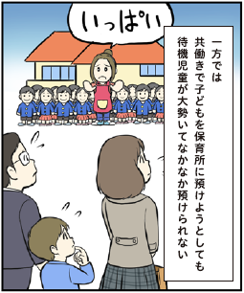
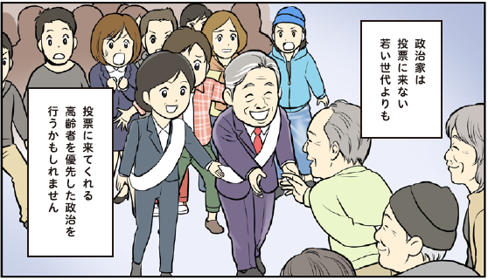
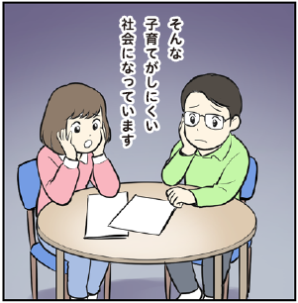
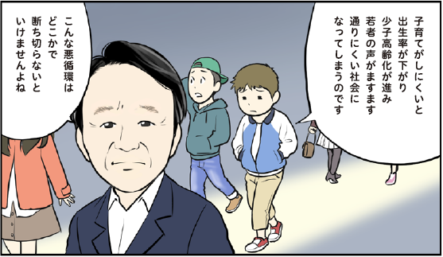
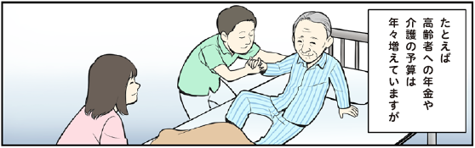
若い人が投票に行かないと・・・・・・
公益財団法人明るい選挙推進協会H29発行
『池上彰の選挙のススメ』から抜粋

Slide 12

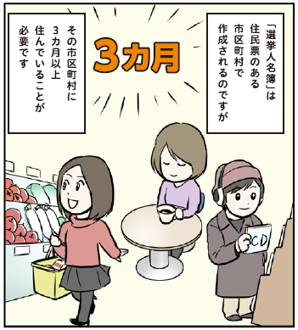
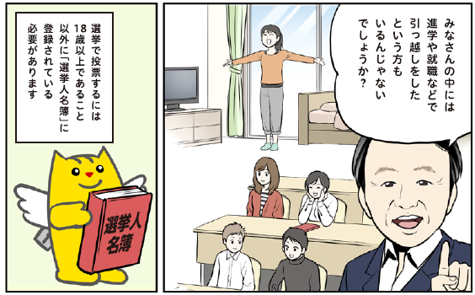
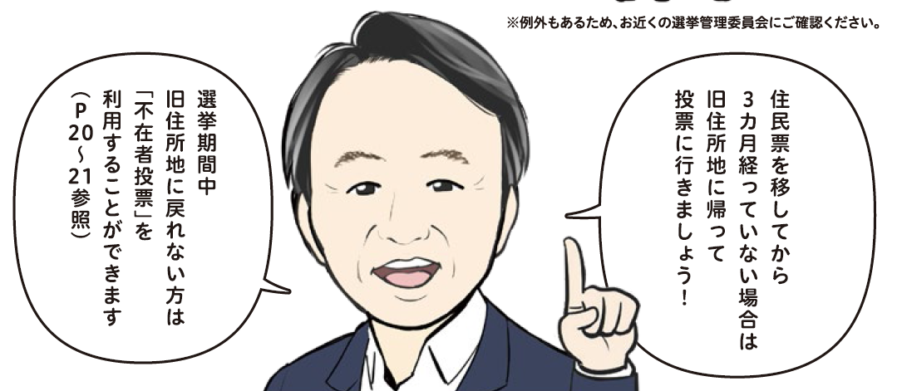
投票に行かないのは・・・・・・
投票に行かなかったのは、なぜですか （総務省「１８歳選挙権に関する意識調査（H28.12）」より）
① | 今住んでいる市区町村で投票することができなかったから | 21.7%
② | 選挙にあまり関心がなかったから | 19.4%
③ | 投票所に行くのが面倒だったから | 16.1%
④ | どの政党や候補者に投票すべきかわからなかったから | 11.9%
⑤ | 政治のことがよくわからないものは投票しない方がよいと思ったから | 10.7%
⑥ | 私一人が投票してもしなくても世の中は変わらないと思ったから | 9.7%
⑦ | 選挙によって政治はよくならないと思ったから | 7.9%
引っ越したら
住民票を移そう！
公益財団法人明るい選挙推進協会H29発行 『池上彰の選挙のススメ』から抜粋

Slide 13

【世界の投票制度と罰則】
日本では，選挙権が与えられても，投票に毎回行かなければならない義務はありませんが，投票が義務づけられている国もあります。
◆任意投票制・・・日本，アメリカなど多数
◆義務投票制・・・オーストラリア，ギリシャなど（義務違反の罰則がある国もあり）
国名 | 投票義務違反に対する制裁
イタリア，ポルトガル | なし
エジプト | 20エジプトポンド以下の罰金
オーストラリア | 50オーストラリアドル以下の罰金
アルゼンチン | 罰金及び選挙後3年間の公職就任・公務員への任用禁止
ペルー | 罰金。投票の際に受け取った投票証明書を提示しないと公的サービスが受けられない。
ボリビア | 投票証明書を提示しないと給料を銀行から引出せない
ギリシャ | 1ヶ月以上1年以下の禁錮
シンガポール | 氏名を選挙人名簿から抹消。正当かつ十分な理由があったと認められた場合， 又は5シンガポールドルの罰金を支払った場合は，再登録される。
タイ | 正当な理由なく棄権した場合，法律に従い選挙権を剥奪
● 投票しないと，あなたの意見は反映も実現もされません！！
● 政治に無関心であっても，無関係ではいられません！！

Slide 14
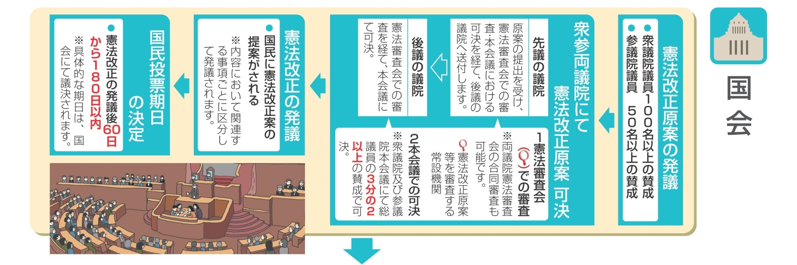

【憲法改正国民投票法①】
憲法は，国家の最高法規であり，国家のすべての法規や組織は，憲法を頂点として定められ，憲法第96条で憲法の改正について定められています。
《憲法改正の流れ》
国会議員の３分の２が賛成しないと提案されないんだな！

Slide 15
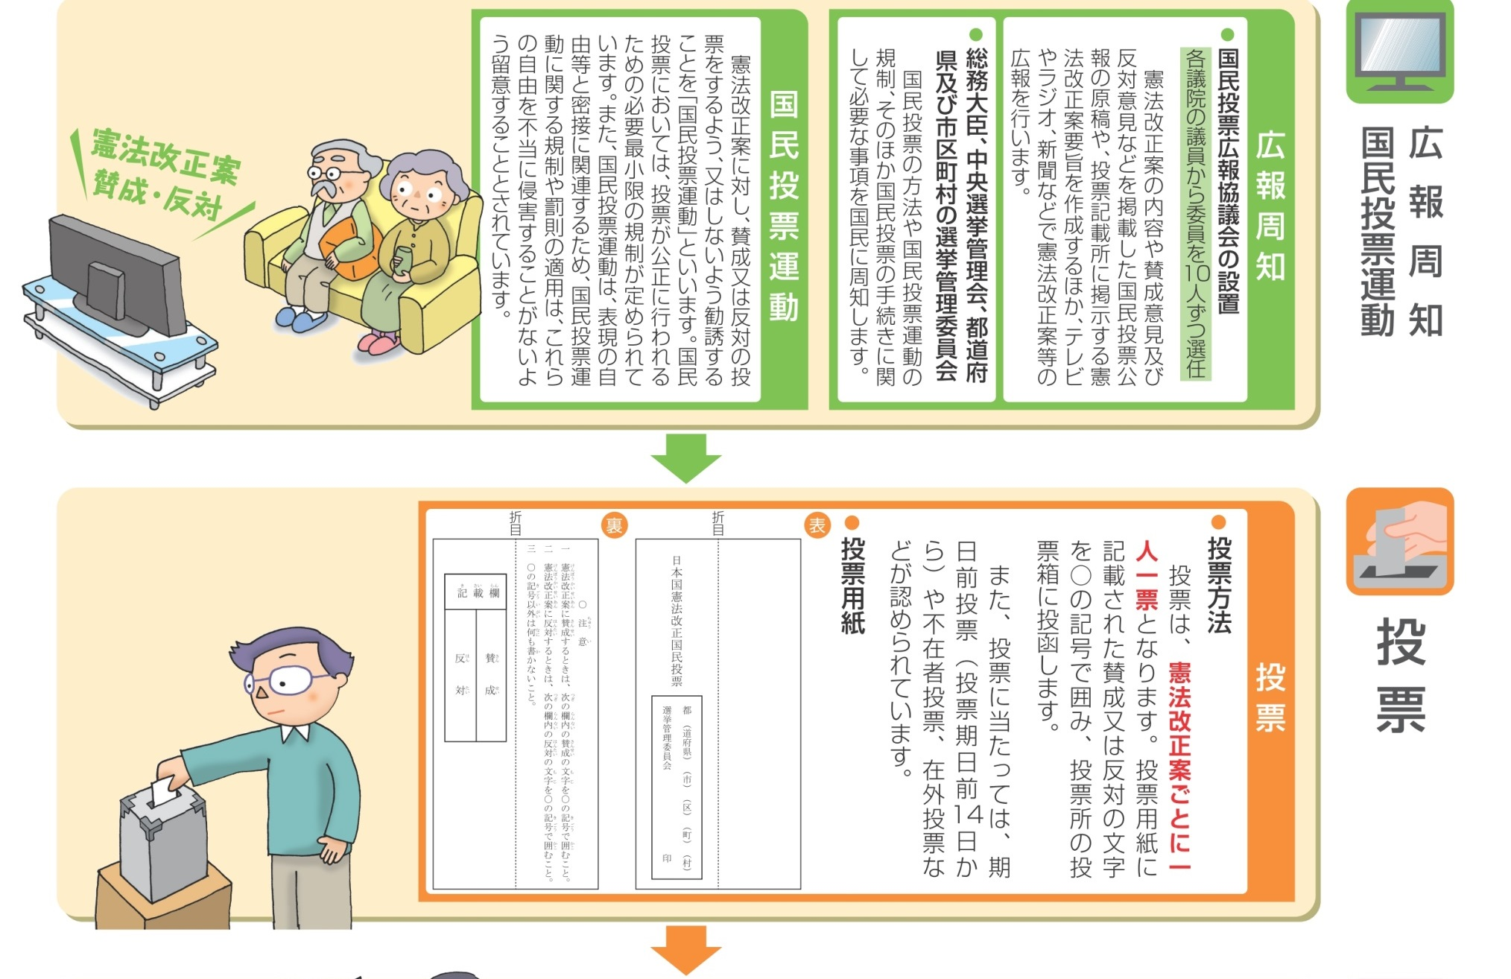
【憲法改正国民投票法②】

Slide 16
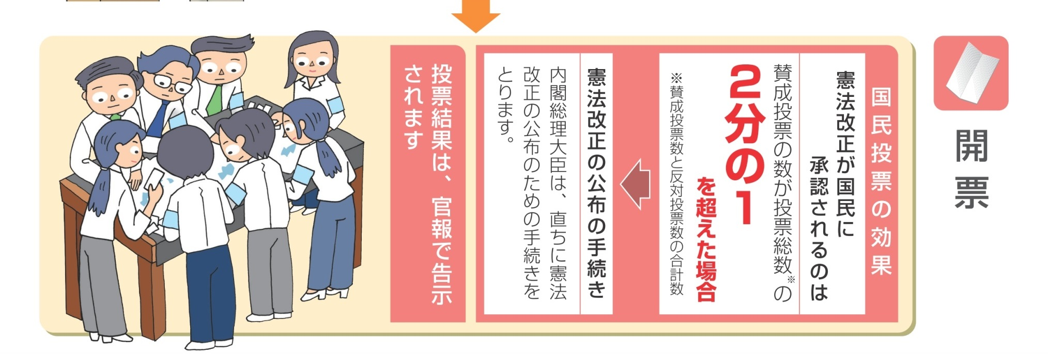
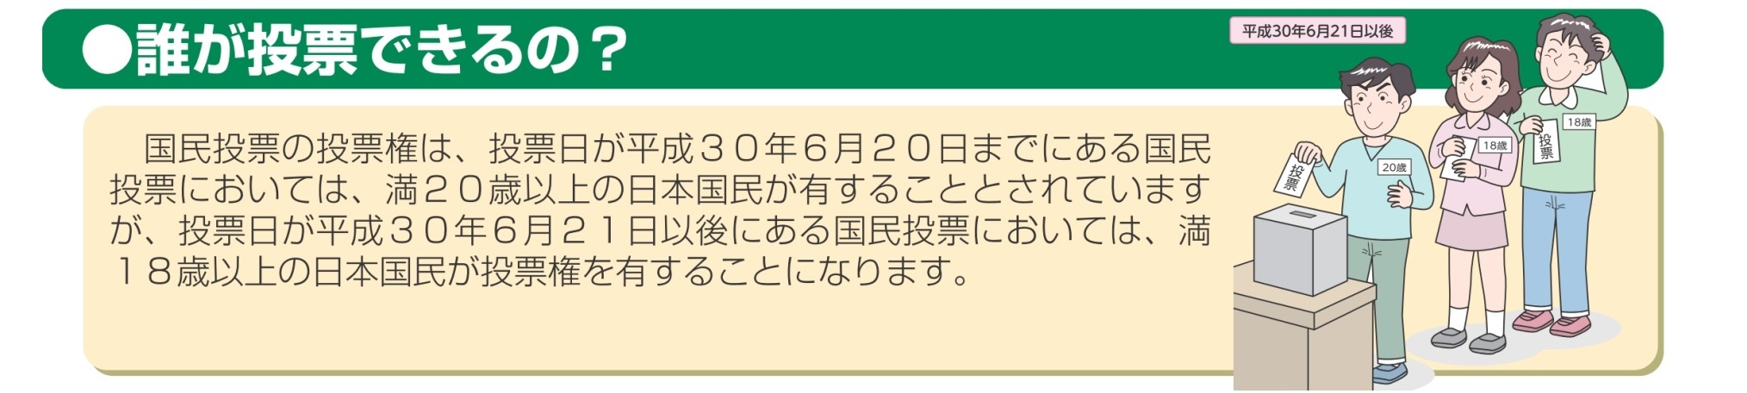
【憲法改正国民投票法③】

Slide 17


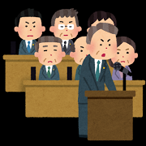

社会に参加し，自ら考え，自ら判断する主権者を目指して①
～有権者と主権者～
◆有権者・・・選挙権を有する者
⇒満18歳以上
◆主権者・・・国家の意思やあり方を最終的に決定する権利を有する者
⇒日本国憲法の3大原則…国民主権，基本的人権の尊重，平和主義
日本国民であれば，主権者 ＝
皆さんは，既に『主権者』
投票することは，世の中について関心をもち，考える機会
有権者への第一歩として
『主権者』一人一人が，自分たちの暮らす社会に関心をもち，参加していくことが大切！
【社会参加の例】
【地域のお祭りへの参加】
地域の人，様子を知り，
関心，つながりをもつ
【子ども議会】
身近な問題を自分
たちで考えてみる
【被災地支援ボランティア】
自分の行動が周りの
人の役に立つ体験
【投票参加呼びかけのボランティア】
選挙で棄権防止をＰＲ！
あなたの一声が，有権者の行動を変える！？

Slide 18

社会に参加し，自ら考え，自ら判断する『主権者』を目指して②
～読み・聞き比べ，自分で考え，判断する力を培おう～
その１ 社会の状況について知ろう
新 聞
～
・毎日の出来事について，客観的事実＋解説，論評
・ＮＩＥ（Newspaper In Education）導入の学校もあり
テ レ ビ
～
・映像（百聞は，一見に如かず）
・速報性（ニュース速報）
インターネット
～
・Ｗｅｂサイト開設，ツイッターなどしている政治家も多数
・双方向性（返信，リツイート）がある一方，意見の偏りに注意
その２ 候補者について知ろう
選 挙 公 報
～
・候補者が提出した公約などを記載した原稿をそのまま掲載し発行
・新聞折込み等で配布。選挙管理委員会ホームページにも掲載。
政 見 放 送
～
・候補者の公約，政策などを放送局で収録
・収録した政見をテレビ・ラジオでそのまま放送
～
インターネット
・インターネットを利用した選挙運動（電子メール除く）は原則自由
その３ 情報を読み解き，自分の考えをまとめよう
日頃の準備や地道な取組の積み重ねが大切！受験や就職活動と同じだね。
その４ 自分の1票を誰に投票するか判断しよう

Slide 19


【選挙のマメ知識】
いつ，どこで投票すればいいの？
・投票日に自宅の最寄りの決められた投票所で投票
・所定の投票所は，投票所入場券（葉書）等で事前に案内あり
・投票時間は，午前7時から午後8時まで（一部の投票所を除く）
こんなときは，どうしたらいいいの？
①投票日に仕事や旅行，レジャー，冠婚葬祭等のある人は
期日前投票制度
②仕事や進学で，住民票とは異なる市町村に滞在している人は
不在者投票制度
※選挙で投票するためには，３ヶ月以上お住まいの市区町村の住民基本台帳に記録され，選挙人名簿に登録されることが必要です。
新入学，就職，転勤等でお住まいを移された場合は，市区町村へきちんと住民票の届出をしましょう！
③仕事や留学などで，海外に住んでいる人は
在外選挙制度
④手に怪我をしてしまって字が書けない場合は
代理投票
※投票所で，投票管理者に申請してください。
・みんなが少しでも投票しやすいように色々な制度があるんだね。
・大学やショッピングモールに期日前投票所を設置している市町もあるみたいだよ。

Slide 20
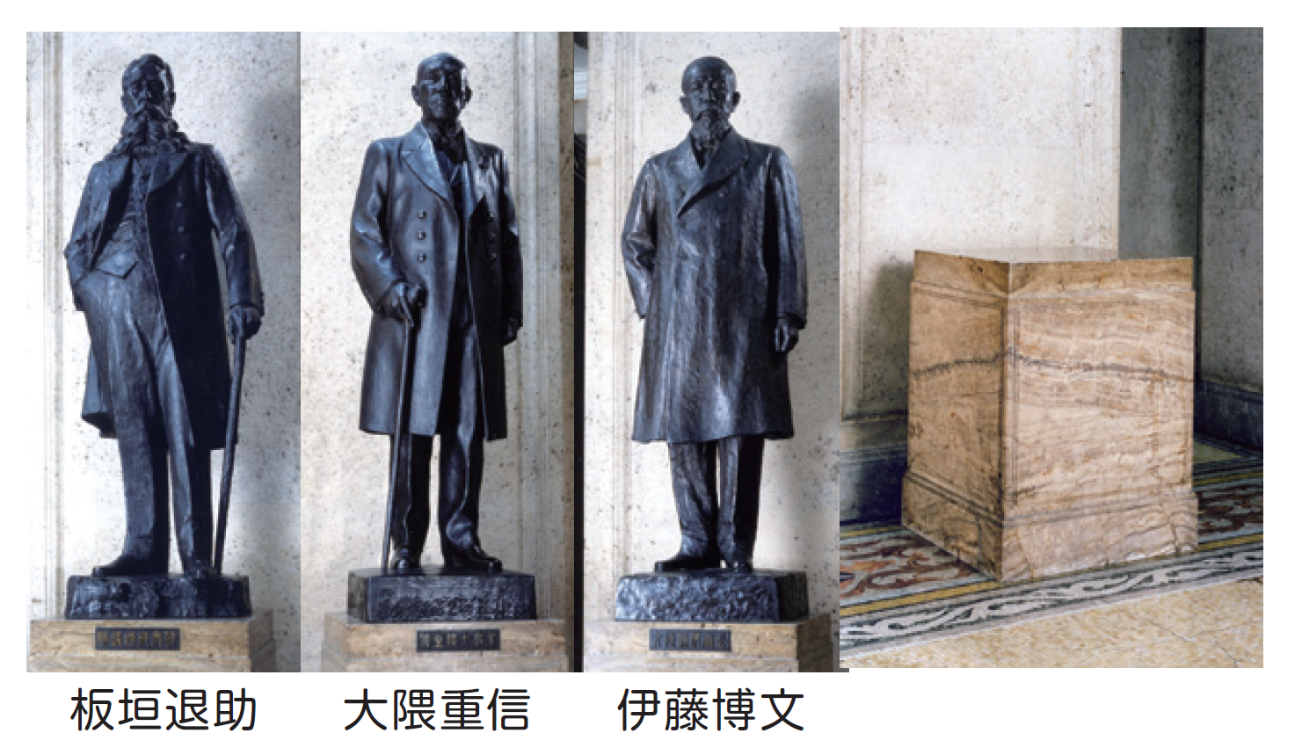
国会議事堂の銅像
～“４つ目の台座”に立つのは誰？～
４つ目の台座に立つのは，
僕たち一人一人なのかもしれないね！
総務省・文部科学省作成 『私たちが拓く日本の未来』より

Slide 21

広島の未来を作る主役になろう！
御清聴ありがとうございました。

